Slide 1
Институт ИТКН
Кафедра инженерной кибернетики
Направление подготовки: 09.04.03 Прикладная информатика
Квалификация (степень): магистр
Группа: МПИ-20-4-2
«Математическое и программное обеспечение для решения каузально-логических игр с использованием технологий самообучения»
Студент: Новицкий Д. А.
Руководитель: Кожаринов А. С.

Slide 2
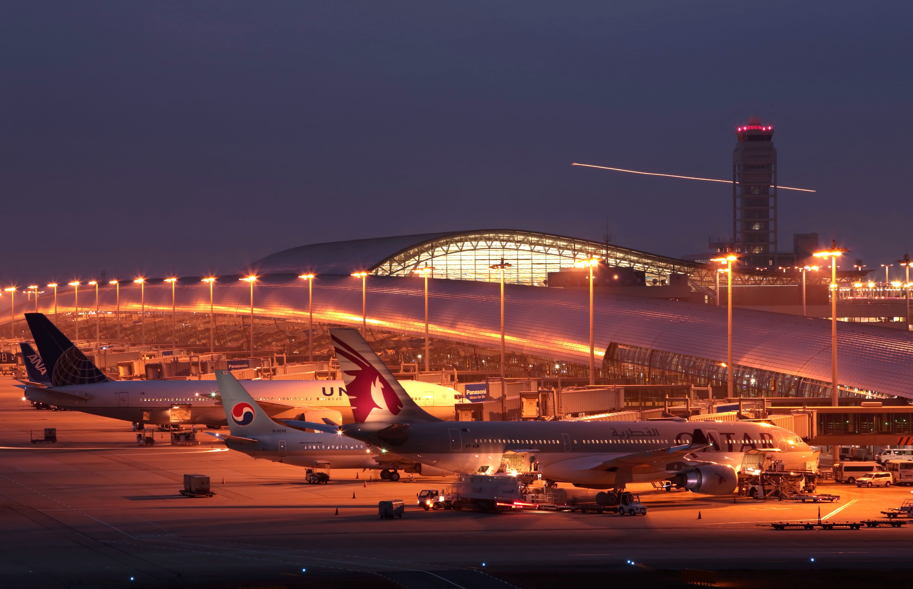
Актуальность рассматриваемой задачи
Изменение пассажиропотока в зависимости от внешних условий
Необходимость в эффективном управлении персоналом аэровокзала
Жёсткие требования к оптимизации структуры аэровокзала

